Slide 1
Муниципальное казённое дошкольное образовательное учреждение детский сад «Оленёнок»
Проект
«Играем – здоровье укрепляем!»
(Использование нетрадиционного физкультурного оборудования в рамках применения здоровьесберегающих технологий в младшем дошкольном возрасте)
(Срок реализации: 1 год)
Составитель:
Аблинова Л.Г.,
воспитатель

Slide 2
Актуальность (проблема проекта):
В современном обществе наблюдается снижение уровня физического развития детей в связи с тем, что огромное значение придают интеллектуальному развитию детей, оставляя в стороне двигательную активность. Движение – это основа любой деятельности ребёнка. Но при этом в наше время многие врачи отмечают значительное сокращение объёма двигательной деятельности детей. В результате увеличивается статическая нагрузка на определенные группы мышц, снижается сила и работоспособность мускулатуры, нарушаются функции организма, происходит ослабление имуннозащитных сил организма, проявляется задержка физического и умственного развития. Мы осознаем, что физическое и интеллектуальное развитие должно проходить параллельно. Решение этой проблемы видится в совокупности социально – педагогических условий. Этому способствует и использование нестандартного оборудования в работе по физическому воспитанию детей.

Slide 3
Цель проекта: стимулирование у детей двигательной активности и совершенствование двигательных способностей и физических качеств посредством использования нетрадиционного физкультурного оборудования, укрепление здоровья воспитанников, создание оптимальной двигательной среды с использованием нестандартного оборудования в рамках здоровьесберегающих технологий.
Основные задачи проекта:
Мотивировать детей на двигательную активность через использование нетрадиционного оборудования в самостоятельной деятельности.
Развивать творческое воображение, стремление к активности, самостоятельности.
Создавать и укреплять психомоторное состояние.
Воспитывать дружеские взаимоотношения между детьми, стремление помочь друг другу.
Привлечь родителей к совместной разработке и изготовлению нетрадиционного оборудования.
Обобщить и распространить опыт работы по созданию нетрадиционного оборудования двигательной среды.
Новизна проекта: заключается в том, что в проекте предусмотрена систематизация игровых упражнений с использованием нетрадиционного физкультурного оборудования и составление картотеки утренней гимнастики, гимнастики пробуждения, физкультурных досугов.

Slide 4
Участники проекта: воспитатели, воспитанники 2-3 лет, их родители.
Территория реализации проекта: МКДОУ детский сад «Олененок».
Работа по проекту рассчитана на 1 год и включает в себя следующие этапы:
I этап. Организационно-подготовительный: (сентябрь 2017 г.)
II этап. Реализация проекта: (октябрь2017-апрель2018 уч. год)
III этап. Заключительный: (май 2018 уч.год)
Ожидаемые результаты:
Повышение уровня физического развития детей, двигательной активности в течения дня.
Укрепление позитивного психомоторного состояния детей.
Развитие творческого воображения детей, самостоятельности.
Развитие нравственных качеств: стремление помочь друг другу, радоваться успехам других.
Возможные риски:
- Отказ или нежелание воспитанников и их родителей (законных представителей) от участия в проектной деятельности.
- Отсутствие финансовых средств.

Slide 5
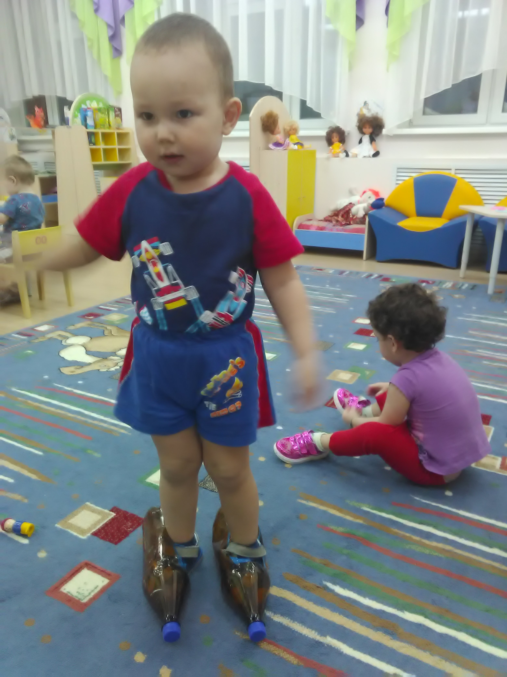
План реализации проекта
Срок реализации | Совместная деятельность педагога с родителями | Совместная работа педагога с детьми | Свободная самостоятельная деятельность детей.
Сентябрь | Анкетирование родителей
Октябрь | Изготовление нетрадиционного физкультурного оборудования | Беседа о ЗОЖ: Чтение художественной литературы | Рассматривание иллюстраций о ЗОЖ
Ноябрь | Обогащение развивающей среды группы нетрадиционным физкультурным оборудованием Консультация «Здоровье ребенка в наших руках» | Знакомство с нетрадиционным оборудованием и приемами их использования:
 |  | 1 неделя: «Моталочка»: наматывать веревочку на палочку, тем самым приближая к себе бабочку. «Косички»: перешагивать, перепрыгивать, ходьба между параллельными косичками, ходьба по косичкам. «Кольцеброс»: накидывать кольца, ходьба змейкой между ними, сбить их. | «Поймай бабочку», «Кто быстрее» «Через ручеек», «По ровненькой дорожке» «По узкой дорожке» «Попади» «Пройди змейкой» «Сбей»
 |  | 2 неделя: «Гантели»: упражнения для развития мышц рук, перешагивать, перепрыгивать, ходить между ними. «Лыжи»: упражнения на равновесие, быстрота движений «Воротца»: Подлезать, пролезать под дугой | «Силачи» «Перепрыгни» «Не задень» «Покатайся на лыжах» «Веселые ребята» «Не задень» «Кошечка»
 |  | 3 неделя: «Моталочка»: наматывать веревочку на палочку, тем самым приближая к себе осенние листья «Воротца»: Подлезать, пролезать под дугой «Кочки»: перешагивать, перепрыгивать через них, ходьба по ним, вокруг них | «Поймай листочек» «Ловкие пальчики» «Пролезь под веткой» «Собачка» «Через лужу» «Пройди по кочкам» «Обойди вокруг кочки»
 |  | 4 неделя: Физкультурный досуг по сказке «Колобок»

Slide 6
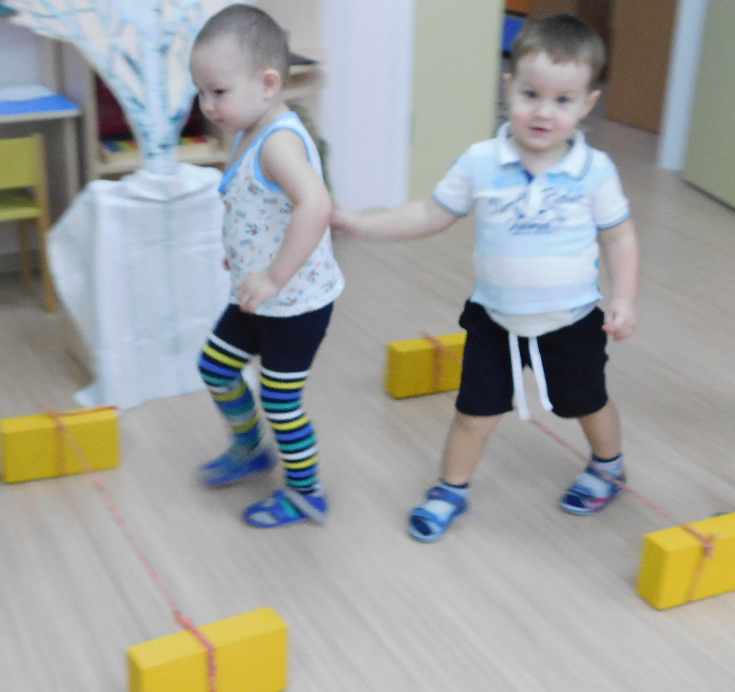
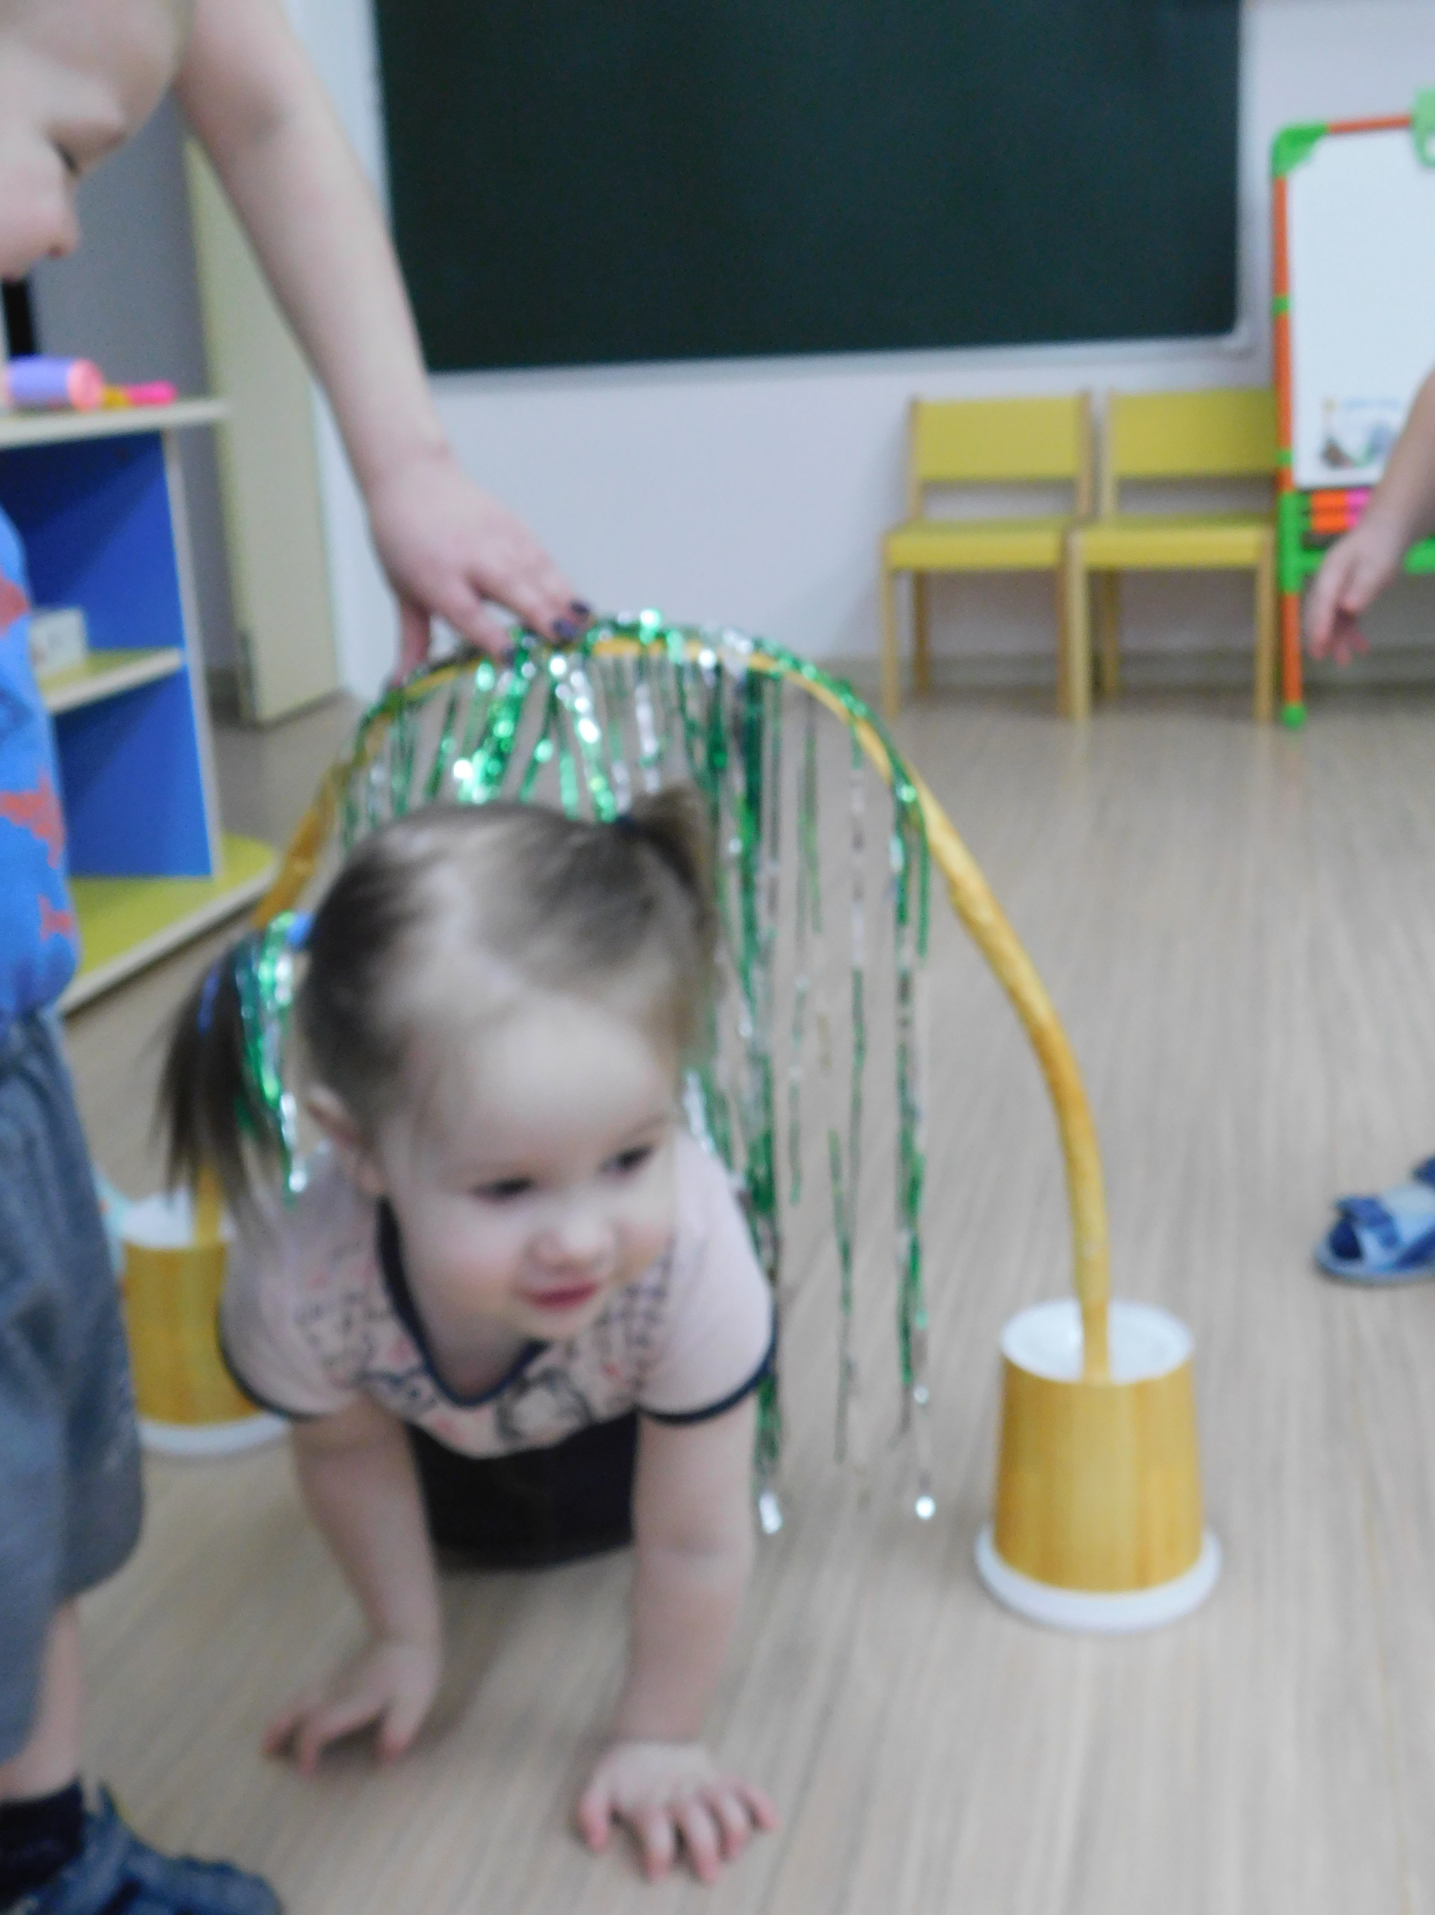
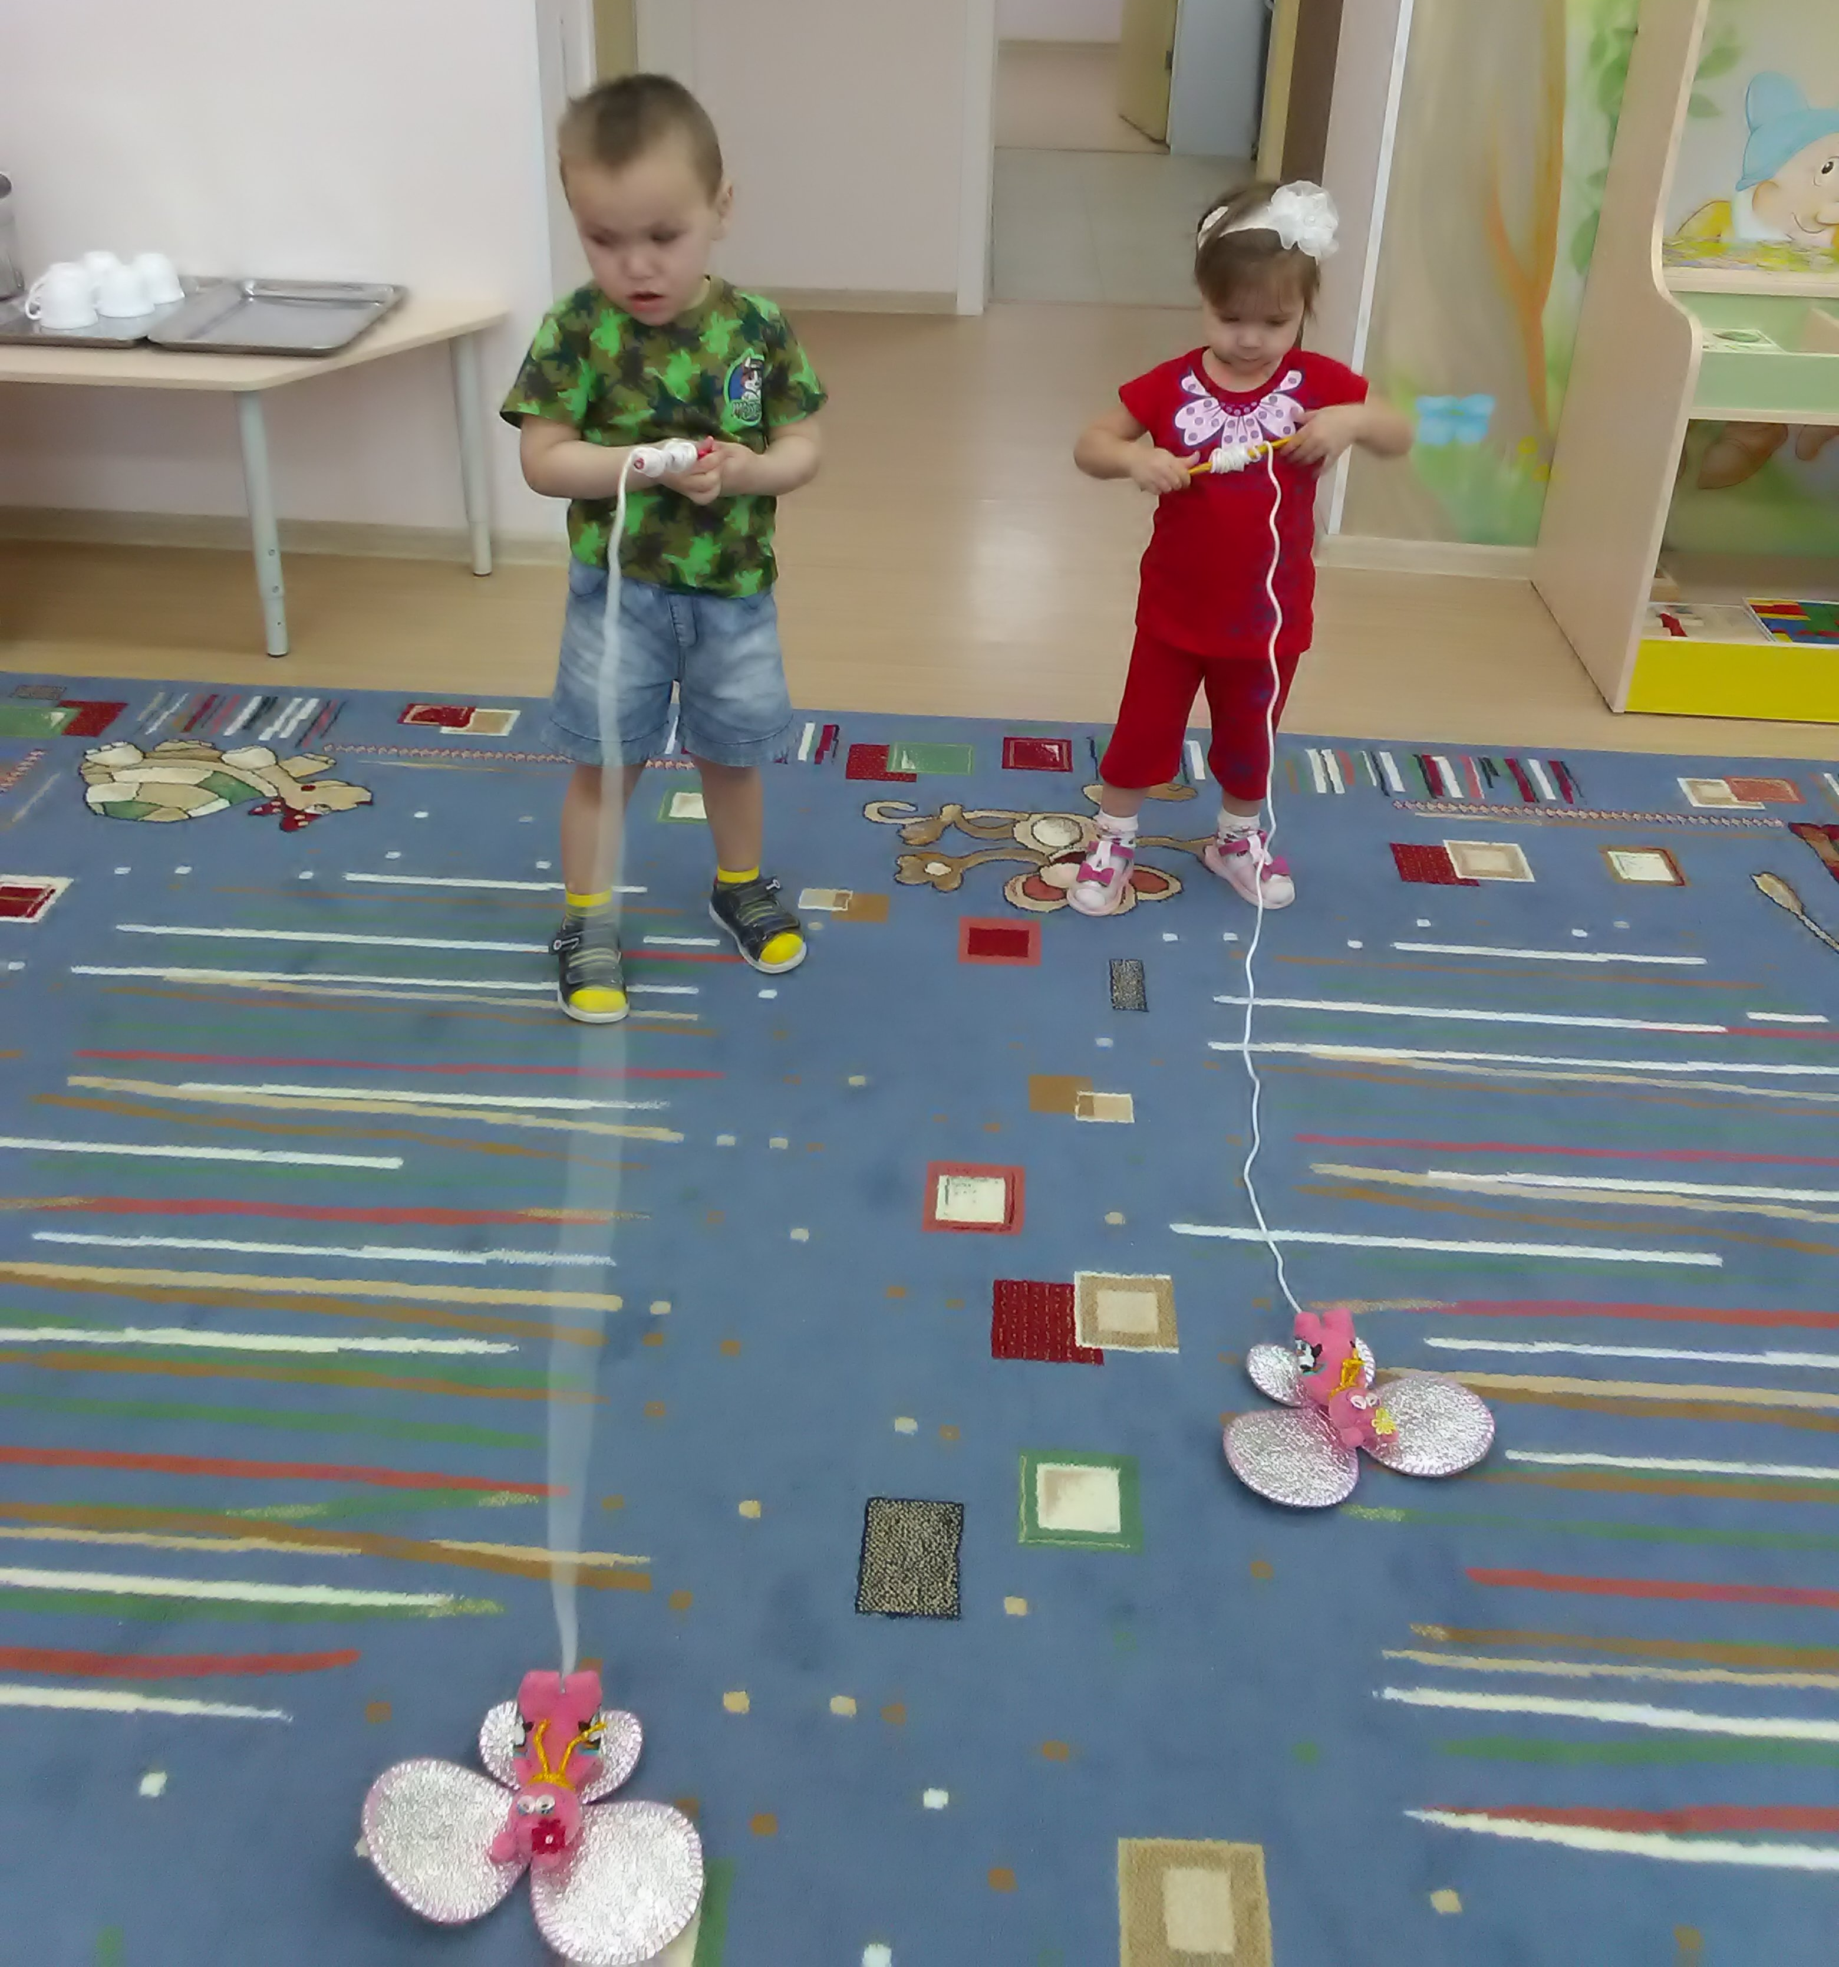
Декабрь | Консультация «Подвижные игры как средство всесторонне развитой личности» | Беседа о ЗОЖ; Чтение художественной литературы о зимних развлечениях и видах спорта Знакомство с новыми видами нетрадиционного физкультурного оборудования, способами их применения: | Рассматривание иллюстраций о ЗОЖ; О зимних развлечениях и видах спорта.
 |  | 1 неделя: «Веревочки»: перешагивать, перепрыгивать, ходьба между веревками, по веревочкам, выполнение с ними ОРУ «Мячелов»: бросание на меткость, дальность, бросание на внимательность (по цветам) «Снежинки»: упражнения на дыхание | «Ручеек» «Узкая дорожка» «Тропинка» «Попади в цель» «Найди свой цвет» «Будь внимателен» «Сдуй снежинку» «Кто дальше» «Снежинка кружится»
 |  | 2неделя: «Разноцветные ведерки»: забрасывать разноцветные шарики в ведерки соответствующего цвета «Мягкие тапочки»: ходьба по прямой, между кеглями, вокруг обруча с массажными тапочками «Цветные снежинки» (моталочки): наматывать веревочку на палочку, приближая к себе снежинку | «Не ошибись» «Попади в цель» «Кто быстрее» «Пройди аккуратно» «Трудный путь» «Круговая дорожка»
 |  | 3 неделя: «Поймайка»: поймать футляр от «киндер-сюрприза», привязанный ниткой к стаканчику из пластиковой бутылки «Болотце»: перешагивать, перепрыгивать через них, ходьба вокруг них «Умные трубочки»: упражнения на дыхание | «Веселая ловля» «Кто быстрее» «Не урони» «Перешагни, не наступи» Перепрыгни» «Обойди болотце» «Сдуй ватку» «Забей гол» «Дальше и быстрее улети, перышко»

Slide 7
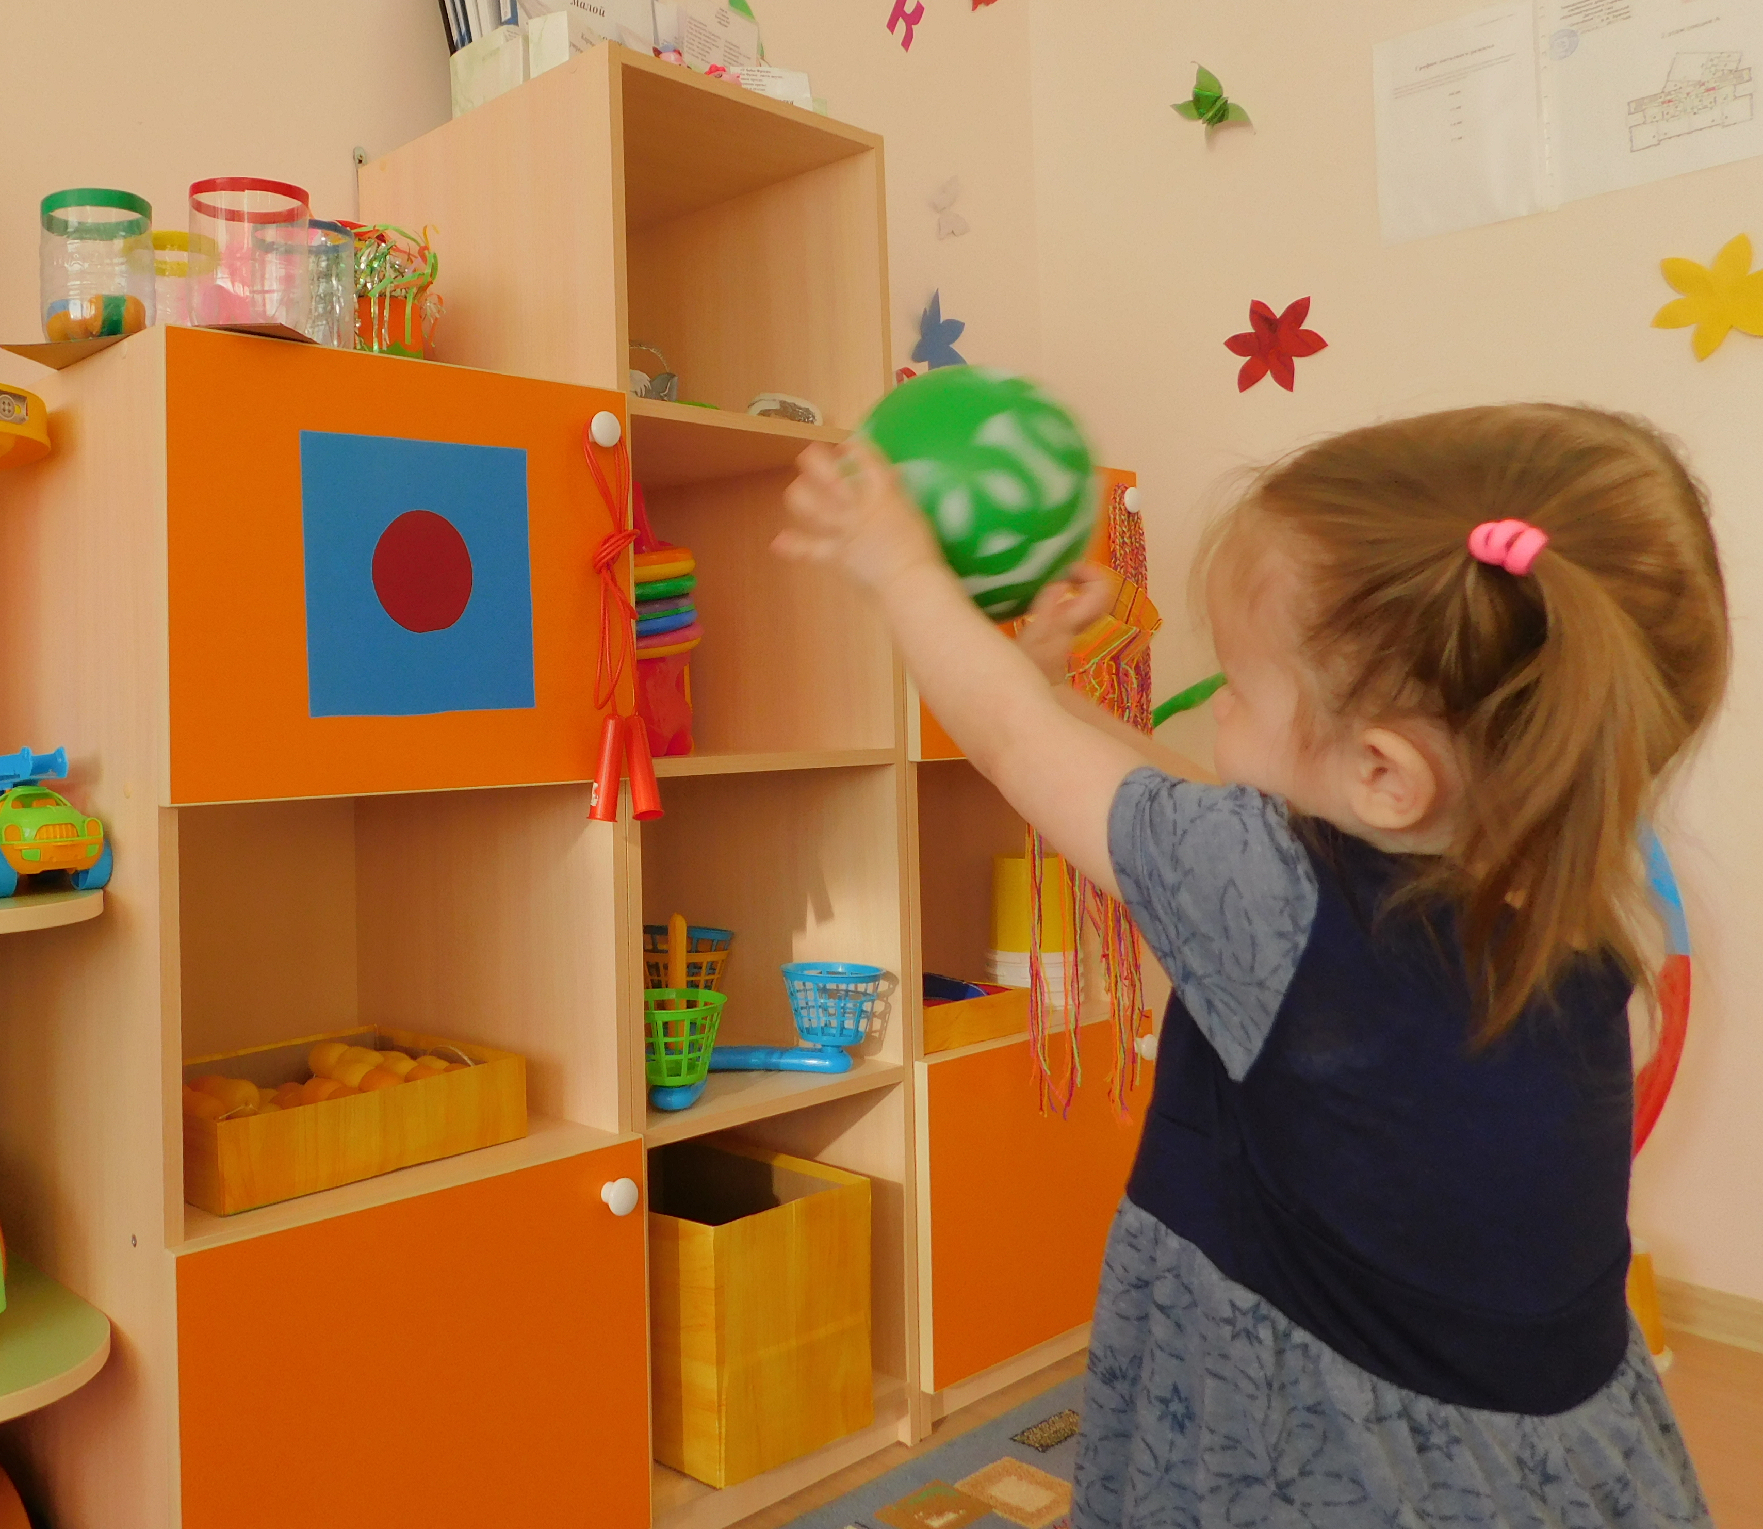
Январь | Обогащение развивающей среды группы нетрадиционным физкультурным оборудованием | 3 неделя «Разноцветные колечки»: нанизывать колечки соответственно цвету, пронести колечко на палочке, поймать колечко с помощью палочки «Цветные кегли»: сбивание кеглей, ходьба между ними зигзагом, выполнение с ними ОРУ «Метелица»: упражнения на дыхание | «Угадай свой цвет» «Пронеси, не урони» «Поймай колечко» «Сбей кеглю» «Пройди, не урони» «Зарядка» «Кружится метелица» «Кто дольше»
 |  | 4 неделя: Игровая оздоровительная деятельность «Прогулка по зимнему лесу»
Февраль | Пополнение развивающей среды группы нетрадиционным физкультурным оборудованием | 1 неделя: «Разноцветные орешки»: бросать в даль, бросать в цель, расскладывать в ведерки по цветам «Ловишки»: накидывать лассо из колец, сделанных из пластиковых бутылок, прокатывать мяч, удерживая колечком лассо «Мишень»: бросание мячей, шариков, «орешков» в мишень | «Кто дальше» «Меткий стрелок» «Не ошибись» «Найди свой цвет» «Поймай игрушку» «Прокати мячик» «Попади в цель» «Меткий стрелок»
 |  | 2 неделя: «Ленточки»: перешагивать, перепрыгивать, ходьба между ленточками, по веревочкам, выполнение с ними ОРУ «Мягкое бревно»: перешагивать, перепрыгивать через бревно, ходьба по бревну | «Ручьи фруктового сока» «Мы гимнасты» «Зарядка» «Упавшее дерево» «Канатоходец» «Пройди по бревну»
 |  | 3 неделя: «Обручи»: перешагивать, перепрыгивать, проползать, проходить «Звездочки»: упражнения на дыхание | «Лягушки» «Зайчики» «Мышеловка» «Звездопад» «Полет звезды»
 |  | 4 неделя: Физкультурное развлечение «Растем здоровыми»

Slide 8
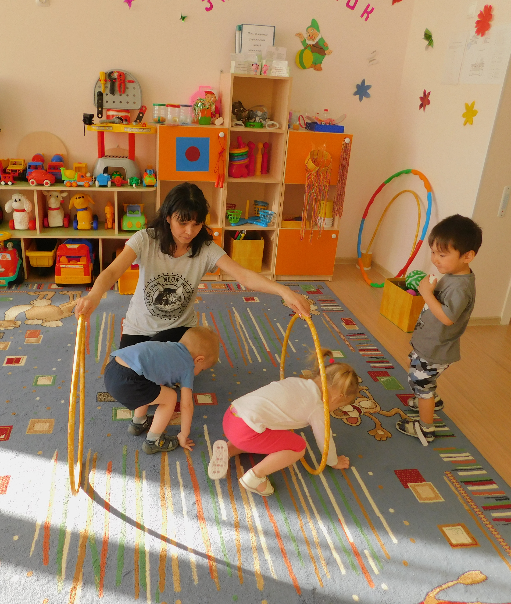
Март | Консультация «Использование нетрадиционного физкультурного оборудования в играх детей дома» | Беседа о ЗОЖ; Чтение художественной литературы о летних развлечениях и видах спорта | Рассматривание иллюстраций о ЗОЖ; о летних развлечениях и видах спорта.
 |  | 1 неделя: «Кольцо»: бросание мячей, шариков, «орешков» в кольцо «Лужи»: перепрыгивание, перешагивание через лужи, обхождение луж зигзагом | «Попади в цель» «Меткий стрелок» «Перепрыгни через лужи»
 |  | 2 неделя: «Разноцветные ведерки»: прохождение по прямой, удерживая ведерки на голове, ходьба между ними «Цветочки»: ходьба между цветочками, перешагивание через них, посадить бабочек на цветочки соответственно цвету «Бабочки»: упражнения на дыхание | «Пройди, не урони» «Не задень» «Полет бабочек» «Найди свой цвет» «Помоги бабочке улететь» «Кто дальше»
 |  | 3 неделя: «Обручи»: перешагивать, перепрыгивать, проползать, проходить «Разноцветные колечки»: нанизывать колечки соответственно цвету, пронести колечко на палочке, поймать колечко с помощью палочки | «Лягушки» «Зайчики» «Мышеловка» «Угадай свой цвет» «Пронеси, не урони» «Поймай колечко»
 |  | 4 неделя: Спортивный досуг «В гости к Мишутке»
Апрель | Консультация «Здоровый образ жизни формируется в семье» | Применение любого оборудования по желанию детей | Повторение всех игровых упражнений
Май | Знакомство с итогами физкультурно - оздоровительной деятельности | Спортивный досуг «Здоровая семья»

Slide 10
результат | продукт
оздоровительный | Видео игровой двигательной деятельности с детьми «Прогулка по зимнему лесу» Видео спортивного досуга «В гости к Мишутке» Видео проведения утренней гимнастики «Веселые султанчики» Видео проведения гимнастики пробуждения «Цветные веревочки»
образовательный | Методическая разработка по применению нетрадиционного физкультурного оборудования в самостоятельной деятельности детей: картотека игровых упражнений, утренней гимнастики, гимнастики пробуждения
развивающий | Методические рекомендации по созданию развивающей среды группы
воспитательный | Физкультурное развлечение по сказке «Колобок» Игровое занятие ««Прогулка по зимнему лесу» Спортивный досуг «В гости к Мишутке» Физкультурное развлечение «Растем здоровыми» Спортивный досуг «Здоровая семья»

Slide 11
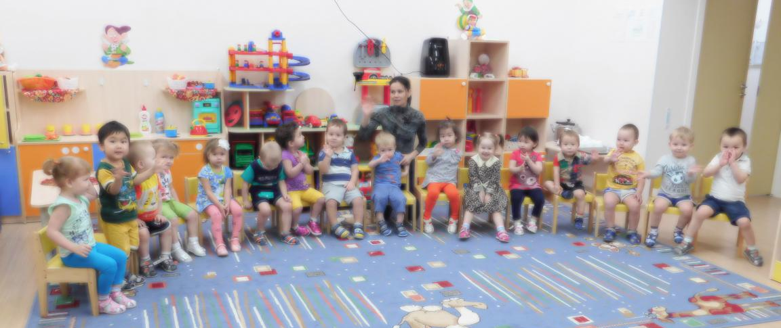
Спасибо за внимание

